Slide 1
OOO “EURO LUX STROY”
Узбекистанский Производитель
Чистых Технологии
АВТОНОМНАЯ СИСТЕМА ДЕЗИНФЕКЦИИ
БЕЗУПРЕЧНОСТЬ/ТЕХНОЛОГИЧНОСТЬ/БЕЗОПАСТНОСТЬ
Ooo “Euro Lux Stroy”
Узбекистан, г. Самарканд
Ул.Чимкент, 19
Тел: +998 90 199 99 00
euroluxstroy.uz

Slide 2
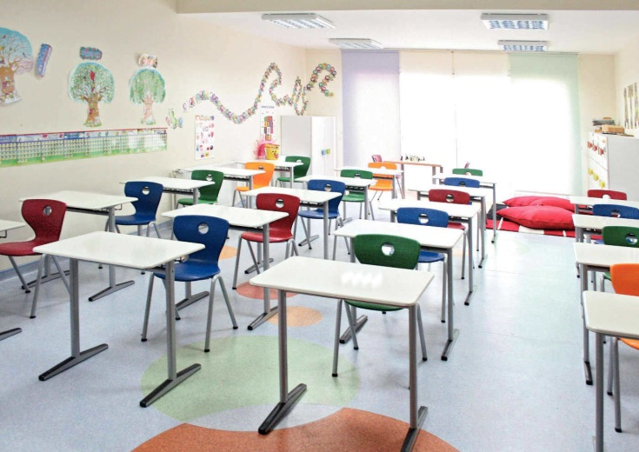
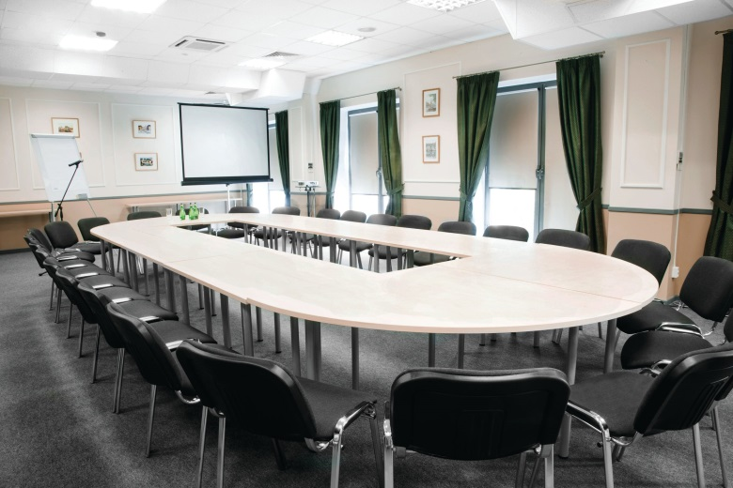
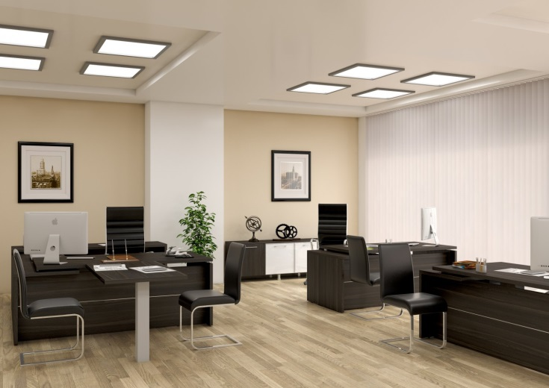




OOO “EURO LUX STROY”
Установка комплекса ООО “Euro Lux Stroy” в образовательные и другие учреждения Дезинфекция КАБИНЕТОВ, ОФИСОВ, КОВОРКИНГОВ И КОНФЕРЕНЦ - ЗАЛОВ
В автоматическом режиме
Без участия персонала
От 60 минут
Экологично и гипоаллергенно

Slide 3
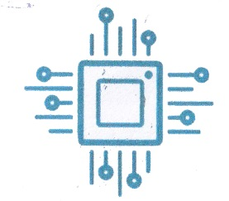
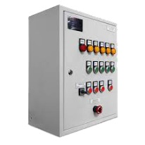
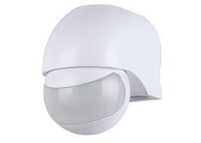
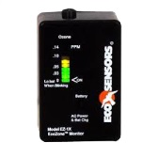
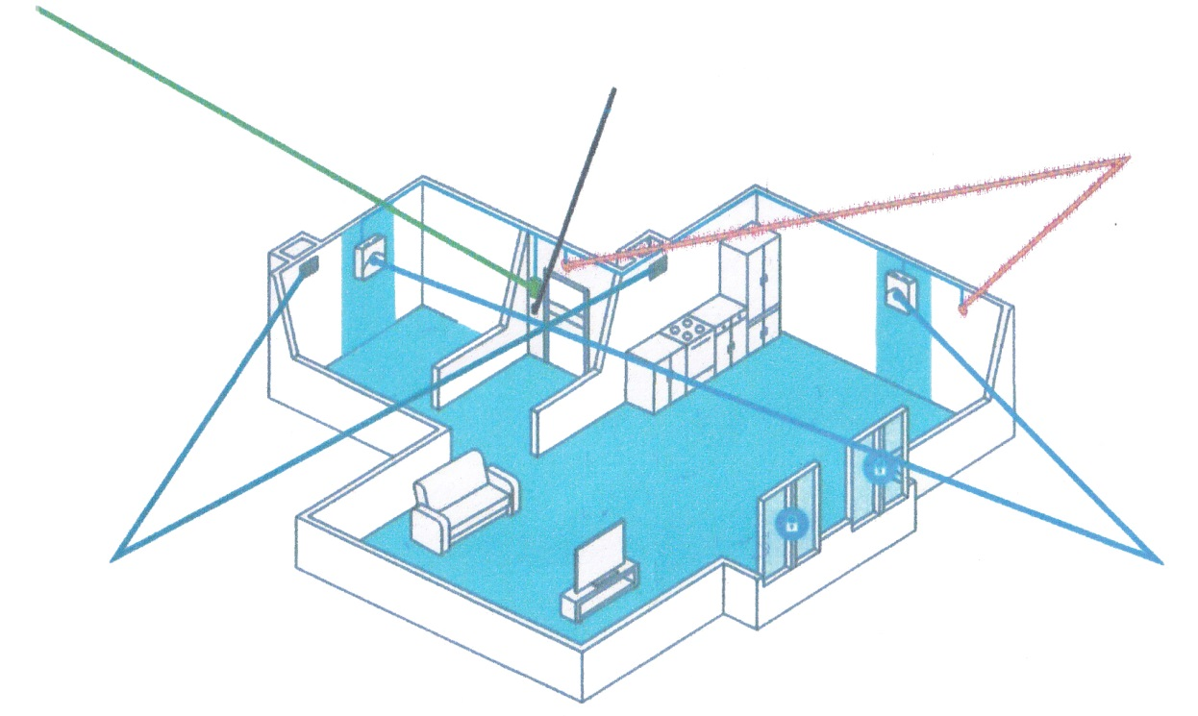
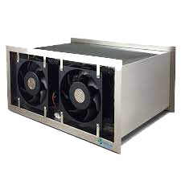
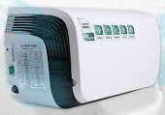
OOO “EURO LUX STROY”
КОМПЛЕКС ООО “EURO LUX STROY”
ЛОКАЛЬНОЕ ПОДКЛЮЧЕНИЕ В ОБЩУЮ СЕТЬ ОЗОНГЕНЕРАТОРОВ (Встраиваемых или настенных)
Газоанализатор озона
Контроль концентрации озона по ПДК
Шкаф автоматики
Датчики движения
Программируемый контроллер – основное устройство, куда вносятся все задачи исполняемые аппаратурой
При перемещении людей в помещении автоматически отключается озон генераторы и включается предупреждающие сигнал
Канальный озонатор
Встраиваются в систему приточной ветиляции. Изготавливается под заказ для вентиляционных каналов любых форм и размеров
Настенный озонатор
Настенные озонаторы для стацинаного размещения в помещении

Slide 4







OOO “EURO LUX STROY”
ПРЕИМУЩЕСТВА ДЕЗИНФЕКЦИИ КОМПЛЕКСОМ
OOO “EURO LUX STROY”
Автоматическая работа оборудования, без участия персонала
Ликвидация различных бактерий, грибков, вирусов, цист, спор и РНК вирусов
Газ заполняет все пространство проникает в труднодоступные места и простые материалы
Автоматическая работа оборудования, без участия персонала
Одновременная дезинфекция воздуха, предметов и поверхностей
Автоматическая работа оборудования, без участия персонала
После обработки озона (О3) распадается на кислород (О2) не оставляется следов
ВАЖНО ЗНАТЬ!
ВРЕМЯ ДЕЗИНФЕКЦИИ НЕ МЕНЕЕ 60 МИНУТ!
ОБРАБОТКА ПОМЕЩЕНИЙ ТОЛЬКО В ОТСУТСТВИИ
ИСПОЛЬЗУЕТСЯ ТОЛЬКО В ЗАКРЫТЫХ ПРОСТРАНСТВАХ

Slide 5
OOO “EURO LUX STROY”
ЧЕМ МЫ МОЖЕМ БЫТЬ ПОЛЕЗНЫ
OOO “EURO LUX STROY” осуществляет полный цикл работ по проектированию и поставке озон генераторов и дополнительного оборудования, оказание сервисного обслуживания.
Помощь в выборе. Проанализируем ситуацию, предложим схему дезинфекции и подберем необходимое оборудование.
Производство. В разумные сроки изготовим озонаторы, адаптированные под ваши нужды.
Автоматизация. Поможем автоматизировать работу оборудования, чтобы свести к минимуму участие персонала.
Сопутствующее оборудование. Подберем и поставим все необходимое сопутствующее оборудование (рециркуляторы, фильтры, датчики, инверторы и т.д.).
По всем вопросам обращайтесь по телефону: +998 90 199 99 00

Slide 6




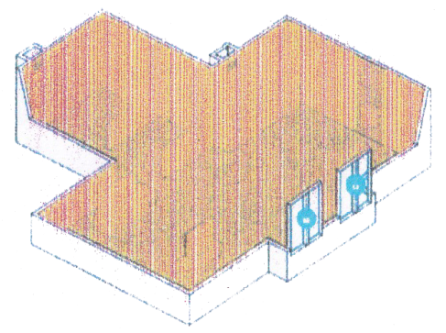
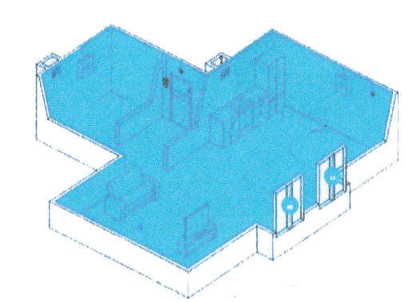
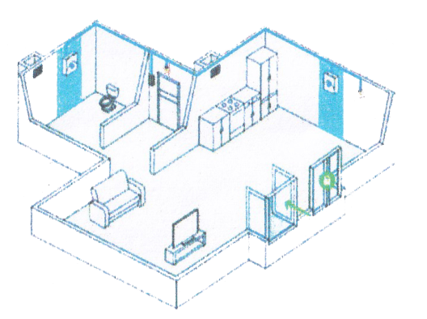
OOO “EURO LUX STROY”
КАК РАБОТАЕТ КОМПЛЕКС ООО “EURO LUX STROY”?
Озонирование помещении обычно проводят в ночное время.
Время и режим озонирование зависит от объема помещение, производительности озонаторов.
По графику перед началом дезинфекции
Перед использованием озонатора закройте все окна и двери, проверьте отсутствует людей в помещении. По возможности отключите приточную вентиляцию
Автономное включение/выключение
Общее включение всей системы, рассчитанное по реле времени на 1 час работы. При определении движения в помещении датчиками, система автоматически отключится и будет включен сигнал тревоги.
После завершения работы
Если обработка происходит в ночное время, проветривание не требуется.
После окончание работы озонатора, концентрация озона снизится до ПКД за 2-3 часа. Останется только легкий запах свежести безопасный для человека.
До дезинфекции
Помещение заполненное озонам в течении 1 часа
Чистое помещение после распада озона

Slide 7










OOO “EURO LUX STROY”
Где и как использовать дезинфекцию озоном
КОГДА?
Городской транспорт, поезда, самолеты
Между рейсами
Банки и деньги
Перед от правкой, по прибытию
Торговые центры, супермаркеты
Ночное время
Торговые центры, супермаркеты
Ночное время / технические перерыв
Школы, детсады, офисы
Ночное время / технические перерыв
Столовые, кафе и рестораны
Ночное время / после уборки
Склады, холодильник
технический перерыв / нерабочие часы
Пищевые и другие производства
технический перерыв / нерабочие часы
Грузоперевозки
Перед от правкой, по прибытию

Slide 8
OOO “EURO LUX STROY”
МЕЖДУНАРОДНОЕ ПРИЗНАНИЕ ОЗОНИРОВАНИЯ
- Исследователи из Тель-Авивского университета, Университета Бар-Илан и колледжа и Азриэли продемонстрировали, что озон можно эффективно использовать для дезинфекции поверхностей, зараженных вирусом COVID-19, SARS-CoV-2, поскольку газ можно производить относительно и дешево и легко, должна появиться возможность внедрения систем обеззараживания озоном в промышленных масштабах для борьбы со вспышкой COVID-19.
- Международная организация International Scientific Committee of Ozone Therapy (ISCO3 Мадрид) подтвердила эффективность применения озона для уничтожения вируса на поверхностях и в воздухе.
- Управление по санитарному надзору за качеством пищевых продуктов и медикаментов (Министерство здравоохранения и социальных служб США) одобряет озон как противомикробный и противовирусный агент.

Slide 9
OOO “EURO LUX STROY”
Система очистки от запахов, вирусов, бактерий, грибков и микроорганизмов основана на использовании газа озона, который благодаря своей высокой окислительной способности применяется как мощный антисептик, по силе с которым не может сравниться ни один антибиотик.
В наших устройствах озон вырабатывается благодаря встроенным озонатором. Его преимущество в том, что по своим дезинфицирующим свойствам он в 300 раз мощнее хлора, при этом после своей работы распадается до атомарного кислорода и не оставляет побочных загрязнений.
Для очистки вещей и предметов от загрязнений достаточна поместить их в шкаф и включить режим очистки. Через 15 – 30 минут получаете абсолютно стерильные вещи, без запахов и бактерий.
Озон подавляет вирусы, частично разрушая их оболочку. Прекращается процесс размножения и нарушается способность вирусов соединяться с клетками организма. При воздействии на микро организмы, в том числе на дорожки, локально повреждается их клеточная мембрана, сто проводит к гибели или невозможности к размножению.
Озонирование проводят в продуктовых магазинах, продовольственных складах, предприятиях общепита, не опасаясь за качество и пользу продуктов.
Озон не оставляет после себя запаха и вредных примесей. После обработки озоном в помещении не останется неприятных запахов и вредных химических соединений.
Озонирование - одно решение шести задач за одну процедуру обработки пространства озоном: дезодорация, дезинфекция, дезинсекция, дератизация, демеркуризация, уничтожение спор плесени.

